Slide 1
স্বাগতম

Slide 2
শিক্ষক পরিচিতি
মোঃ গোলাম ফারুক
সহকারী শিক্ষক
মাগুরা এ,জি, একাডেমী, মাগুরা।

Slide 3
পাঠ পরিচিতি
শ্রেনি- ষষ্ঠ
বিষয়- গণিত

Slide 4
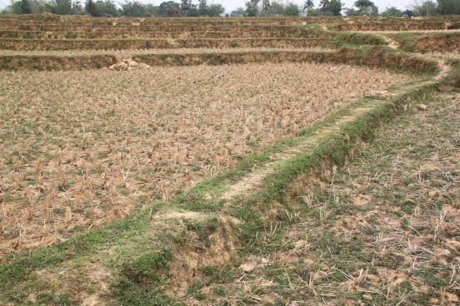
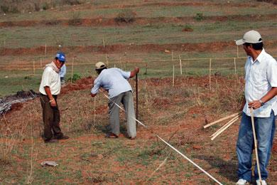
চিত্র গুলো লক্ষ্য করো
ভূমি
ভূমির পরিমাপ

Slide 5
.
চিত্র গুলো লক্ষ্যকর

Slide 6
পাঠ শিরোনাম
জ্যামিতির প্রাথমিক ধারনা

Slide 7
শিখন ফল
১। সন্নিহিত ও বিপ্রতীপ কোন কি বলতে পারবে।
২। সন্নিহিত ও বিপ্রতীপ কোনগুলোর সম্পর্ক লিখতে
পারবে।
৩। দুইটি সমান্তরাল সরলরেখা ও একটি ছেদক দ্বারা
উৎপন্ন কোনসমূহ ব্যাখ্যা করতে পারবে।

Slide 8
C
D
শীর্ষবিন্দু
B
A
B
C
D
C
বিপরীত পাশে
B
C
B
A

Slide 9
D
বিপ্রতীপ কোন
A
C
B

Slide 10
একক কাজ
১। সন্নিহিত কোন কাকে বলে?
২। বিপ্রতীপ কোন কি ?

Slide 11
সমাধান
১। যদি কোনো তলে দুইটি কোনের একই শীর্ষবিন্দু হয় এবং কোনদ্বয় সাধারন বাহুর বিপরীত পাশে অবস্থান করে, তবে ঐ কোনদ্বয়কে সন্নিহিত কোন বলে।
২। কোনো কোনের বাহুদ্বয়ের বিপরীত রশ্মিদ্বয় যে কোন তৈরি করে তা ঐ কোনের বিপ্রতীপ কোন।

Slide 12
$${90}^{0}$$
$${180}^{0}$$

Slide 13
D
বিপ্রতীপ কোন
A
C
B
অর্থাৎ , A=C
এবং B=D

Slide 14
জোড়ায় কাজ
১। সন্নিহিত ও বিপ্রতীপ কোনের সম্পর্ক গুলো লিখ ?

Slide 15
A
B
C
D
E
1
2
A
B
3
4
অনুরুপ কোন
একান্তর কোন
5
6
C
D
7
8
F

Slide 16
দলীয় কাজ
১। দুইটি সমান্তরাল সরলরেখা ও
একটি ছেদক দ্বারা উৎপন্ন
কোনসমূহ ব্যাখ্যা করো?

Slide 17
মূল্যায়ন
১। পূরক কোনের সমষ্টি কত?
ক)

Slide 18
ধন্যবাদ

